Slide 1



ОТЧЕТ
Научный анализ законодательства государств–участников СНГ, правоприменительной практики и норм международного права по цифровой трансформации отраслей промышленности,
Проект Концепции модельного закона
«Модельный закон о Цифровой трансформации отраслей промышленности для государств - участников СНГ»
Этап 1 (февраль-март 2021 г.) докладчик и– Яковлева Елена Анатольевна, д.э.н., проф. каф. Экономики и управления предприятиями и производственными комплексами СПбГЭУ,
Ткаченко Елена Анатольевна, д.э.н., проф. каф. Экономики и управления предприятиями и производственными комплексами СПбГЭУ,
Notes:
Уважаемый председатель и члены комиссии, разрешите доложить основные результаты исследования!

Slide 2



1. Техзадание и решения
2. Научно-обоснованные принципы
3. Концепция модельного закона – структура и основные статьи

Slide 3

1. Техзадание
Первый этап
Научный анализ законодательства государств – участников СНГ, правоприменительной практики и норм международного права по теме работы.
Разработка проекта концепции Документа.
Направление письменного отчёта о результатах.
Представление результатов научного анализа законодательства государств–участников СНГ, правоприменительной практики и норм международного права по теме работы и проекта концепции Документа на заседании курирующей постоянной комиссии МПА СНГ.

Slide 4
1.1. Содержание отчета
Раздел 1. Анализ законодательства государств–участников СНГ, правоприменительной практики
по цифровой трансформации отраслей промышленности государств – участников СНГ 11
Раздел 2. Анализ норм международного права по регулированию аспектов цифровой трансформации 23
Раздел 3. Проект Концепции модельного закона «О цифровой трансформации отраслей
промышленности государств - участников СНГ» 36
Приложение 1. Развернутый анализ норм международного права по регулированию аспектов
цифровой трансформации 79
Приложение 2. Актуальная правоприменительная практика по регулированию аспектов
цифровой трансформации 202
Приложение 3. АЗЕРБАЙДЖАНСКАЯ РЕСПУБЛИКА. Обобщение 247
Приложение 4. РЕСПУБЛИКА АРМЕНИЯ. Обобщение 261
Приложение 5. РЕСПУБЛИКА БЕЛАРУСЬ. Обобщение 272
Приложение 6. РЕСПУБЛИКА КАЗАХСТАН. Обобщение 288
Приложение 7. КЫРГЫЗСКАЯ РЕСПУБЛИКА. Обобщение 302
Приложение 8. РЕСПУБЛИКА МОЛДОВА. Обобщение 317
Приложение 9. РОССИЙСКАЯ ФЕДЕРАЦИЯ. Обобщение 332
Приложение 10. РЕСПУБЛИКА ТАДЖИКИСТАН. Обобщение 352
Приложение 11. РЕСПУБЛИКА ТУРКМЕНИСТАН. Обобщение 366
Приложение 12. РЕСПУБЛИКА УЗБЕКИСТАН. Обобщение 380
Notes:
Содержание отчета нашло отражение в 2 и 3 главах концепции Закона. Приложения 1 и 2 позволили обосновать меры и инструменты управления цифровой трансформацией, а отраженные в статьях 10-14 и приложениях 2-4 моменты позволили разработать мероприятия по государственному регулированию данного процесса в отраслях промышленности

Slide 5

2. Научно-обоснованные принципы формирования закона
1. Научный подход в разработке проектов по цифровой трансформации. Необходимость систематизации управления процессами цифровой трансформации отраслей промышленности на основе теории ситуационного управления. Целеполагание – повышение качества жизни (бедность, безработица), экологизация экономики, сохранение потенциала, задействование МСП. Анализ текущей ситуации – кибербезопасность, информационный феодализм, гибридные (информационные и экономические) войны. Упреждающее воздействий на будущее – создание собственных цепочек, цифровой суверенитет, сквозные технологии управления. Цифровые модели.
2. Вертикальная интеграция с сетевой структурной и цифровой отраслевой инфраструктурой. Руководящая роль рабочей группы центра Компетенций в качестве организаторов и координаторов цифровой трансформации отраслей промышленности.
3. Ограниченность ресурсов диктует необходимость регулирования издержек, формирования добавленной стоимости в «заданных» цепочках, легитимность перераспределение налогового бремени за счет трансфертных цен и т.д., что является индикаторами результативности решений, эмерджентности технологий цифровой трансформации отраслей промышленности.
Notes:
Этот раздел настоящего доклада раскрывает научные принципы и методологию цифровой трансформации, ключевыми моментами являются – вертикальная интеграция на основе природно-продуктовой цепочки (модель и сценарии разрешения проблемных ситуаций представлены на слайде). Применение цифровых сквозных технологий управления как в отраслях промышленности, так и в их управляющих структурах (руководстве предприятий, регионов, муниципалитетов, субъектов и т.д.

Slide 6
Цифровая трансформация отраслей промышленности осуществляется государствами на основе следующих принципов:
системность, сбалансированность, ведущая координационная роль уполномоченных государственных органов, преемственность и непрерывность, применение вертикальной интеграции, публично-частное (государственно-частное и муниципально-частное) партнерство, согласованность с общей экономической политикой государства, скоординированность с ключевыми мировыми тенденциями, паритетность в межгосударственном сотрудничестве, сочетание научной обоснованности и экспериментально-практических достижений, ресурсная обеспеченность, эффективная результативность, ответственность, измеримость целей, реалистичность, экологичность и природоохранное обеспечение, приоритет интересов повышения качества жизни граждан государств (статья 4).
Notes:
Представлены на слайде (и в статье 4) принципы настоящей концепции и подчеркнут приоритет процесса цифровой трансформации отраслей промышленности - это повышение качества жизни.

Slide 7
2.1. Основы цифровой трансформации
Закон определяет правовые, методологические и организационные основы цифровой трансформации отраслей промышленности в государстве - участнике СНГ
Цифровая трансформация – переосмысление и изменение способов управления состоянием искусственных систем, окружающей среды и деятельности субъектов (в том числе, процесс, отражающий переход соответствующей области жизнедеятельности из одного технологического уклада в другой) за счёт широкомасштабного применения современных цифровых и информационно-коммуникационных технологий, сбора и анализа данных, синтеза решений с использованием больших массивов данных и обработки неструктурированных потоков информации, а также формирования новых организационно-технологических цепочек с использованием электронных средств коммуникации и связи
Продуктово-производственная вертикаль цифровой трансформации – оптимизированное формирование добавленной стоимости в процессе интеграции на основе цифровой трансформации совокупности промежуточных элементов, звеньев и стадий одного или нескольких видов экономической деятельности, осуществляемых с участием различных субъектов предпринимательской деятельности объединенных необходимостью реализации конечной продукции, полученной в результате указанной экономической деятельности.
Сквозные технологии управления формируются на основе концептуального каркаса теории адаптивного управления и включают семантические модели объекта и субъекта управления, структуризацию их целей и формирование логико-лингвистической модели в форме дискретно-ситуационной сети и фреймового представления необходимых и достаточных знаний о разрешении проблемной ситуации.
  -позволяют моделировать и визуализировать плановые, организационные, координационные решения путем когнитивного динамического нормирования в реальном времени с целью определения возможных динамических когнитивных сценариев взаимодействия всех факторов, включая угрозы и вызовы на основе фреймового представления знаний о проблемных ситуациях.
    Например, решение об условиях применения механизма трансферных цен, с учетом текущей ситуации может применяться молниеносно причем с проработкой альтернативных вариантов развития ситуации в конкурентной среде, при встраивании в цепочку производственной кооперации.
Notes:
В терминосистему закона положены понятия цифровой трансформации как переосмысление и изменение способов управления состоянием искусственных систем. Продуктово-производственная вертикаль цифровой трансформации – это оптимизированное формирование добавленной стоимости в процессе интеграции на основе сквозных технологий управления, позволяющих моделировать и визуализировать плановые, организационные, координационные решения путем когнитивного динамического нормирования в реальном времени.

Slide 8

2.2. Модель вертикали цифровой трансформации (рис.1)
На рисунке показана производственная продуктовая вертикаль по сферам производства:
  I – сфера добывающей промышленности;
  II – сфера производства средств производства;
  III – сфера производства средств производства для производства предметов потребления;
  IV — производство предметов потребления.
По дугам графа, характеризующего производственно — продуктовую вертикаль, М₁,М₂, М₃, М₄ движутся элементы продукта, переходя из одного узла в другой по вертикали.
Обозначения на модели:
  САЦ – ситуационные аналитические центры;
  ФСУР – федеральная система управления рисками;
  Ф₁ , Ф₂ …. - финансовый капитал сфер производства;
  M₁ , M₂ …. - материальное производство по сферам деятельности (ОПФ, материалы, НИОКР,…);
  q₁ , q₂ …. – совокупность промежуточных продуктов и услуг различных вертикалей;
  Q – совокупность предметов потребления;
  V₁ , V₂ …. – заработная плата;
  Р₁ , Р ₂ …. - человеческий капитал сфер науки и производства.
Источник:
Рынок
Q
P4
M4
Финансы
IV
V4
Инвесторы
P3
q3
Ф4
M3
V3
III
САЦ
Ф3
q2
P2
M2
Ф2
II
V2
Ф1
P1
q1
M1
I
Госзаказ
- Законодательство и стандарты…
V1
ФCУР
- Сквозные технологии управления…
План
- Цифровые двойники
Центр Компетенций
Крупный бизнес
ВПО1
Отрасли промышленности СНГ
ВПО1
Потенциал
Микро-бизнес
СПО1
Крупный бизнес
СПО1
Микро-бизнес
Природа
Notes:
На рисунке 1. представлена модель вертикали цифровой трансформации (с задействованием крупного, среднего и малого бизнеса), ситуационных аналитических центров и указанием взаимосвязей.

Slide 9
2.2. Опыт применения природно-продуктовой вертикали в атомной энергетике (рис. 2)
как принципа вертикальной интеграции для проведения ранней диагностики распознавания риска угроз возникновения проблемных ситуаций в каждом звене производственной цепочки и повышения качества межэлементного взаимодействия в субъекте и объекте управления на всех ярусах
Применение такого инструмента имеет особое значение при планировании развития экономически значимых производств таких как электроэнергетика
Notes:
На рисунке 2 показан пример вертикали для атомной отрасли.

Slide 10
2.2. Прототип (рис.3):
Порядок формирования модели управления и планирования для генерального проектировщика АЭС на основе:
логико-лингвистического подхода
принципов вертикальной интеграции, присущих характеристикам природно-продуктовой вертикали в атомной энергетике
Notes:
На рисунке 3 представлена модель стратегического управления на основе принципов вертикальной интеграции, присущих характеристикам природно-продуктовой вертикали в атомной энергетике, где в центральной части раскрыт концептуальный каркас сквозных технологий управления.

Slide 11
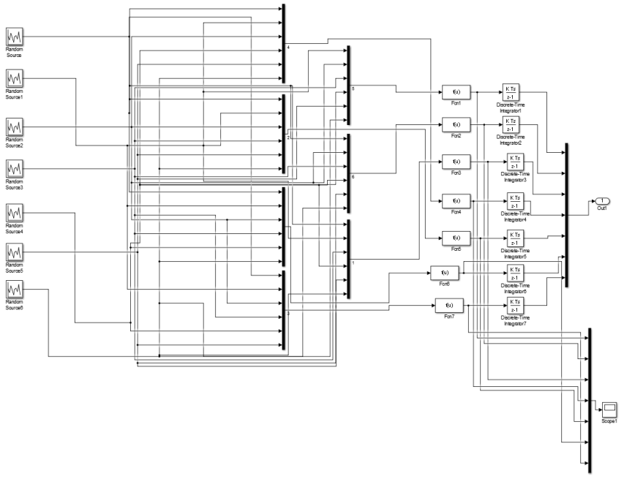
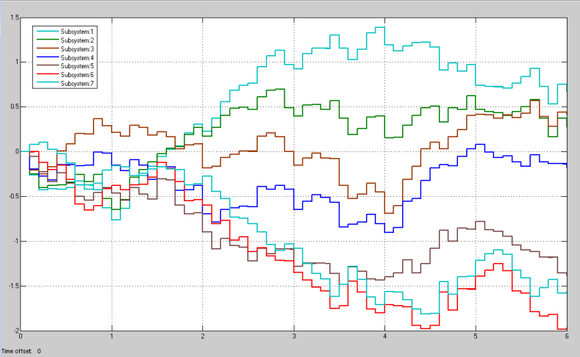
2.2 Пример: сценарное моделирование произвольных переменных (MatLab+лингвокомбинаторика)
Дискретная модель процесса проектирования и сооружения АЭС с 7 переменными и 1 условием (рис.4)
Зависимости от времени переменных дискретной динамической системы (рис.5)
Notes:
На слайде представлен процесс моделирования сценариев по предлагаемой технологии.

Slide 12
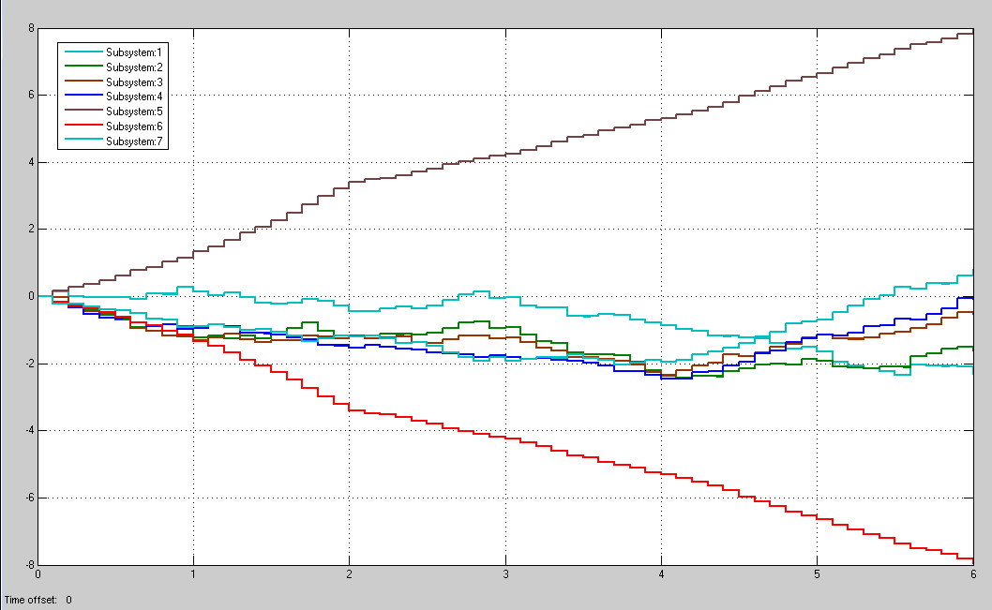
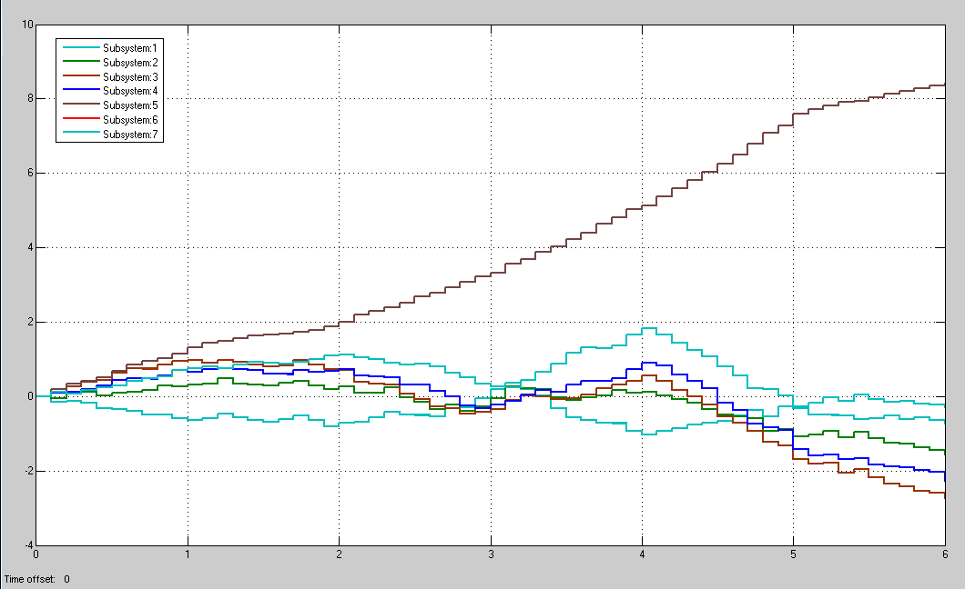
2.2. Пример: Анализ результатов лингво-комбинаторного моделирования в управлении инжиниринговым дивизионом атомной отрасли
Управление моделью. Возрастание переменной А₅, убывание переменной А₆ (рис.6)
Управление моделью. Возрастание переменной А₅ (рис.7)
Notes:
И возможности регулирования параметров модели в графическом виде.

Slide 13
Таблица 1. Перспективные технологии цифровой трансформации ОПК
Технология | Содержание | Эффекты от внедрения в системе управления предприятий ОПК
Онтологические модели | Описание и хранение слабоструктурируемых знаний в едином информационном пространстве | Снижение издержек, связанных с поиском и извлечением знаний как в системах автоматизированного проектирования, так и в системах поддержки принятия решений
Логико-лингвистическое моделирование | Описание систем, основанных на целевом извлечении и формировании нечеткого логического вывода | Повышение защищенности и устойчивости системы управления за счет возможности получения прогнозов развития ситуаций на основании нечетких вводных условий.
Цифровые двойники | Цифровая модель, содержащая большой объем данных, подробно и всесторонне описывающих его сущность | Повышение качества принимаемых управленческих решений за счет моделирования состояния системы с учетом оказываемых на нее воздействий
Промышленный̆ интернет вещей̆ | Интеграция промышленных объектов с системой управления посредством сетей и интернета для сбора больших данных | Снижение издержек на сбор, обработку и анализ большого объема данных для управления промышленными объектами и извлечения знаний о них
Машинное обучение | Алгоритм, основанный на математических и статистических методах для самостоятельного поиска решения на основании извлечения знаний из больших данных. | Снижение издержек на принятие управленческих решений в типовых ситуациях на основании накопленных объемов данных
Распределенные реестры | Технология, обеспечивающая доступ участников взаимодействия к обмену и хранению реестра данных [20] | Снижение издержек как временных, так и финансовых при заключении контрактов в сфере ГОЗ и контролем за их исполнение за счет применения аналога SMART-контрактов
Фреймовое представление знаний | Представляет собой способ абстрактного хранения знания в виде значений характеристик, в комплексе формирующих указанное знание о сущности | В комплексе с логико-лингвистическим моделированием может повысить предиктивные способности системы управления по выявлению, прогнозированию и разрешению проблемных ситуаций
Notes:
В таблице 1 на слайде и в раздаточном материале представлен анализ эффектов от внедрения перспективных технологии цифровой трансформации в оборонной промышленности.

Slide 14
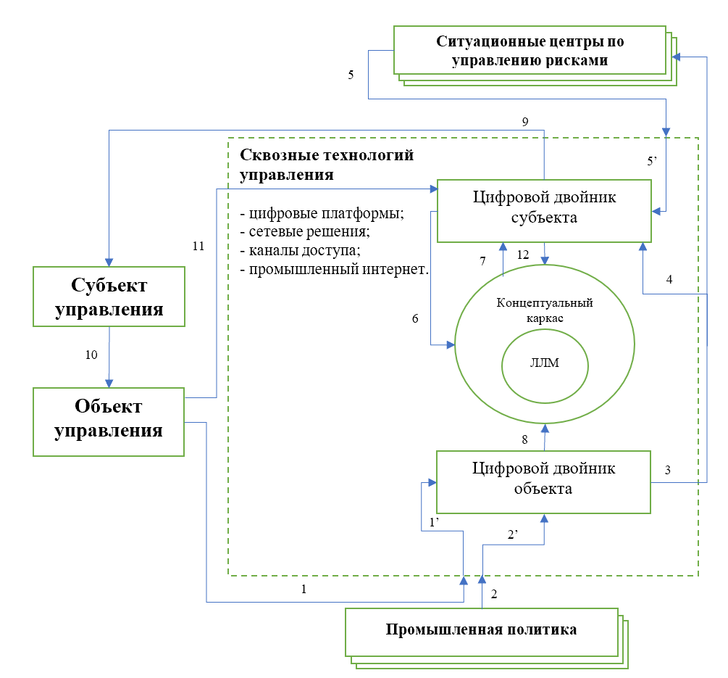
Роль цифровых двойников и сквозных технологий управления в цифровой трансформации субъекта и объекта управления (рис.8).
Обозначение на рисунке 8: 1 – информационный поток характеризующий объект управления; 1’ – информационный поток характеризующий объект управления после формализации; 2 – информационный поток, генерируемый промышленной политикой; 2’ – информационный поток, генерируемый промышленной политикой после формализации; 3 – передача данных для мониторинга состояния объекта во внешние ситуационные центры по управлению рисками; 4 – передача данных для мониторинга состояния объекта цифровому двойнику субъекта; 5 – информационный поток целеуказания на основании данных мониторинга состояния; 5’ – информационный поток целеуказания на основании данных мониторинга состояния после формализации; 6 – обращение к базе знаний, содержащей решения проблемных ситуаций; 7 – вывод альтернативных вариантов решения проблемной ситуации; 8 – пополнение базы знаний о проблемных ситуациях; 9 – обратный логический вывод (вывод наиболее подходящего решения проблемной ситуации); 10 – имплементация решения; 11 – обратная связь о результате имплементации решения; 12 – пополнение базы знаний о результатах связи проблемная ситуация – решение.
Notes:
И взаимодействие цифровых двойников и сквозных технологий управления в цифровой трансформации для субъекта и объекта управления отраслями промышленности

Slide 15
3. Концепция модельного закона (по главам и отдельным статьям)
Глава 1. ОБЩИЕ ПОЛОЖЕНИЯ 4
Глава 2. ГОСУДАРСТВЕННОЕ И МУНИЦИПАЛЬНОЕ РЕГУЛИРОВАНИЕ ЦИФРОВОЙ ТРАНСФОРМАЦИИ ОТРАСЛЕЙ ПРОМЫШЛЕННОСТИ 19
Глава 3. ОСНОВНЫЕ ТРЕБОВАНИЯ К ПЕРВОНАЧАЛЬНЫМ МЕРОПРИЯТИЯМ ПО ОРГАНИЗАЦИИ ЦИФРОВОЙ ТРАНСФОРМАЦИИ ОТРАСЛЕЙ ПРОМЫШЛЕННОСТИ 23
Глава 4. ГОСУДАРСТВЕННЫЕ МЕРЫ ОБЕСПЕЧЕНИЯ ПРОЦЕССОВ ЦИФРОВОЙ ТРАНСФОРМАЦИИ ОТРАСЛЕЙ ПРОМЫШЛЕННОСТИ 33
Глава 5. МЕЖДУНАРОДНЫЕ ОТНОШЕНИЯ ПО ВОПРОСАМ ЦИФРОВОЙ ТРАНСФОРМАЦИИ ОТРАСЛЕЙ ПРОМЫШЛЕННОСТИ 45
Глава 6. ОТВЕТСТВЕННОСТЬ ЗА НАРУШЕНИЕ УСТАНОВЛЕННЫХ ТРЕБОВАНИЙ ПО ПРОВЕДЕНИЮ ЦИФРОВОЙ ТРАНСФОРМАЦИИ ОТРАСЛЕЙ ПРОМЫШЛЕННОСТИ 48
Глава 7. ЗАКЛЮЧИТЕЛЬНЫЕ ПОЛОЖЕНИЯ 49
Notes:
В основной части доклада представим структуру модельного закона, состоящую из 7 разделов. Выделим статьи, имеющие важность.

Slide 16
Статья 3. Основные цели, основные задачи и первоначальные инструменты цифровой трансформации отраслей промышленности
а) выработка государствами стратегии и инструментария обеспечения цифровой трансформации отраслей промышленности;
б) создание в государствах новых продуктово-производственных цепочек отраслей промышленности с обеспечением их вертикальной интеграции для формирования новых точек роста национальных экономик государств;
в) обеспечение в государствах эффективного стратегического управления промышленностью и ее отдельными отраслями, а также развитием национальных экономик в целом;
г) повышение в результате цифровой трансформации отраслей промышленности в государствах качества жизни их населения;
д) правовое обеспечение сложившихся механизмов межгосударственного сотрудничества в промышленности с учетом реализуемых в государствах национальных повесток (государственных программ или планов мероприятий, дорожных карт по их реализации и других документов), связанных с цифровизацией в промышленности;
е) создание правовых условий для проведения скоординированной политики и взаимодействия государств по осуществлению в них цифровой трансформации отраслей промышленности с применением сквозных цифровых технологий.
Notes:
Концепция закона полагает решение указанных социально-экономических вопросов цифровой трансформации отраслей промышленности на основе создания в государствах новых продуктово-производственных цепочек с обеспечением их вертикальной интеграции для формирования новых точек роста национальных экономик. При этом, повышение качества жизни населения государства, должно стать результатам цифровой трансформации

Slide 17
Глава 2. ГОСУДАРСТВЕННОЕ И МУНИЦИПАЛЬНОЕ РЕГУЛИРОВАНИЕ ЦИФРОВОЙ ТРАНСФОРМАЦИИ ОТРАСЛЕЙ ПРОМЫШЛЕННОСТИ
Статья 7. Компетенция национального правительства и полномочия других органов государственной власти и органов местного самоуправления в области цифровой трансформации
Национального правительства государства:
а) организация разработки и исполнения государственных программ в области цифровизации и (или) цифровой трансформации (в том числе цифровой трансформации промышленности и (или) её отдельных отраслей); б) принятие мер по защите в области цифровой трансформации отраслей промышленности прав и свобод граждан государства, а также других его жителей (законно находящихся на территории данного государства иностранных граждан и лиц без гражданства), прав и интересов юридических лиц и интересов государства; ….
Национального центра компетенций
Полномочных органов местного самоуправления в области цифровизации
Notes:
Глава 2 указывает на характеристики сложившихся условий процесса цифровой трансформации в государствах и раскрывает компетенции субъектов.

Slide 18
Глава 3. ОСНОВНЫЕ ТРЕБОВАНИЯ К ПЕРВОНАЧАЛЬНЫМ МЕРОПРИЯТИЯМ ПО ОРГАНИЗАЦИИ ЦИФРОВОЙ ТРАНСФОРМАЦИИ ОТРАСЛЕЙ ПРОМЫШЛЕННОСТИ
Статья 8. Направления цифровой трансформации 23
Статья 9. Целеполагание для субъектов и объектов цифровой трансформации 24
Статья 10. Методическое обеспечение внедрения цифровых технологий в промышленности 25
Статья 11. Национальные и профессиональные стандарты в области цифровых технологий отраслей промышленности 26
Статья 12. Общая целевая и содержательная направленность первоочередных мероприятий по цифровой трансформации отраслей промышленности 28
Статья 13. Особенности документального оформления первоочередного плана и порядка выполнения мероприятий по цифровой трансформации отраслей промышленности на первоначальном этапе 31
Notes:
Глава 3 раскрывает особенности документального оформления первоочередного плана и порядка выполнения мероприятий по цифровой трансформации отраслей промышленности.

Slide 19
Статья 9. Целеполагание для субъектов и объектов цифровой трансформации
Предусматриваются следующие виды целеполагания и связанные с ними содержательные элементы соответствующих документов по внедрению и реализации сквозных цифровых технологий отраслях промышленности государств:
1) разработка и развитие сквозных цифровых технологий как основы для технологического совершенствования соответствующих отдельных отраслевых предприятий и отраслей промышленности в целом;
2) разработка, развитие и реализация полного потенциала сквозных цифровых технологий, общепризнанных на мировом уровне, и (или) имеющих показатели, сопоставимые с показателями таких технологий;
3) внедрение и апробация новых производственных технологий в высокотехнологичных отраслях промышленности;
4) законодательное и иное нормативное правовое устранение барьеров для внедрения и применения в отраслях промышленности сквозных цифровых и новых производственных технологий (нормативных, организационно-технических, научных, технологических, кадровых, финансовых и других).
Notes:
В статье 9 раскрывается суть сквозных цифровых технологий как основы для технологического совершенствования.

Slide 20
Статья 10. Методическое обеспечение внедрения цифровых технологий в промышленности
а) создание системы оценки и рейтинга промышленных предприятий, промышленных комплексов, отраслей промышленности, объектов индустриально-инновационной инфраструктуры исходя из критериев цифровой трансформации промышленности и её отдельных отраслей;
б) выявление системных проблем в ходе реализации мероприятий по цифровой трансформации промышленности и её отдельных отраслей;
в) внедрение признанных оптимальными практик и цифровых промышленных технологий из перечня приоритетных направлений их применения;
г) определение финансовых инструментов стимулирования внедрения цифровых платформ в промышленность;
д) стимулирование взаимодействия между бизнес-сообществами государств;
е) создание системы каталогизации и идентификации продукции государств;
ж) создание интеллектуально-экспертных систем для национальных систем управления рисками цифровой трансформации отраслей промышленности в целях обеспечения национальной безопасности;
з) формирование философии цифровой деятельности в целях предотвращения рисков и защиты от излишней зависимости от цифровых процессов.
Notes:
В статье 10 указаны значимые положения организационно-методического процесса цифровизации.

Slide 21
Статья 12. Общая целевая и содержательная направленность первоочередных мероприятий по цифровой трансформации отраслей промышленности
1. Если иное не определено национальным законодательством государства, а также за исключением случаев, предусмотренных настоящим Законом, установленные национальным правительством государства и (или) компетентным государственным органом по цифровой трансформации первоочередные мероприятия по развитию и внедрению цифровой трансформации в промышленности и (или) ее отдельных отраслях должны предусматривать:
1) обеспечение преобразования промышленности посредством внедрения цифровых технологий и цифровых платформ;
2) источники финансирования указанных мероприятий;
3) cоздание комплексной системы финансирования проектов по разработке и (или) внедрению цифровых технологий и цифровых платформ, включающей в себя венчурное финансирование и иные соответствующие институты развития;
4) критерии и целевые показатели ускоренного внедрения цифровых технологий в экономике;
5) действия, направленные на построение многоуровневой системы образования в сфере цифровых технологий;
6) порядок информирования физических и юридических лиц о преимуществах применения цифровых технологий в соответствующей сфере промышленности.
Notes:
В статье 12 представлены шаги уполномоченных органов по цифровизации промышленности…

Slide 22
2. Оценка эффективности мероприятий, указанных в части 1 настоящей статьи, осуществляется в том числе, в порядке мониторинга уполномоченным государственным органом соответствующих проблемных ситуаций и их урегулирования в случае совершения действий , направленных на повышение качества жизни населения государства и достижения при этом следующих показателей:
  а) рост производительности труда в отраслях промышленности;
  б) рост созданных рабочих мест за счет цифровизации;
  в) доля государственных услуг, полученных в электронном виде, от общего объема государственных услуг;
  г) доля пользователей сети Интернет;
  д) уровень цифровой грамотности населения.
Notes:
… и уточнены показатели оценки эффективности.

Slide 23
Статья 13. Особенности документального оформления первоочередного плана и порядка выполнения мероприятий по цифровой трансформации отраслей промышленности на первоначальном этапе
1. Если иное не установлено национальным законодательством государства и не предусмотрено настоящим Законом, на первоначальном этапе цифровой трансформации соответствующей отрасли промышленности данного государства первоочередной план такой цифровой трансформации определяется уполномоченным государственным органом в принятом (утвержденном) им в установленном порядке нормативном правовом акте – Паспорте проекта цифровой трансформации указанной отрасли промышленности данного государства.
2. Если иное…. – национальной Дорожной карте по цифровизации указанной отрасли промышленности данного государства.
3. Если иное не установлено национальным законодательством государства и не предусмотрено настоящим Законом, указанная в части 2 настоящей статьи Дорожная карта по цифровизации соответствующей отрасли промышленности государства синхронизируется с Паспортом проекта цифровой трансформации соответствующей отрасли промышленности данного государства, указанным в части 1 настоящей статьи и включает:
  1) основные положения с указанием наименования, сроков начала и окончания, ответственных лиц и связь с действующими стратегиями и программами цифровизации (и (или) цифровой трансформации, а также иными стратегиями данного государства;
  2) цели и показатели;
  3) задачи и характеристику результатов;
  4) финансовое обеспечение реализации поставленных целей;
  5) описание зон ответственности участников проекта;
  6) дополнительные и обосновывающие материалы, в которых указаны модель функционирования результатов и достижения показателей и методика их расчета.
Notes:
Статья 13, сформированная по обобщению опыта стран СНГ, позволила ясно указать на особенности планов, дорожных карт и имеющихся программ для их совместного исполнения и координации.

Slide 24
Глава 4. ГОСУДАРСТВЕННЫЕ МЕРЫ ОБЕСПЕЧЕНИЯ ПРОЦЕССОВ ЦИФРОВОЙ ТРАНСФОРМАЦИИ ОТРАСЛЕЙ ПРОМЫШЛЕННОСТИ
Статья 14. Основные критерии экономического регулирования цифровой трансформации отраслей промышленности 33
Статья 15. Финансирование цифровой трансформации отраслей промышленности 34
Статья 16. Особенности государственных мер финансовой и налоговой поддержки цифровой трансформации отраслей промышленности на первоначальном этапе 34
Статья 17. Оценка научной, интеллектуальной и имущественной баз государства для цифровой трансформации отраслей промышленности 35
Статья 18. Оценка экологической и экономической эффективности цифровой трансформации отраслей промышленности 36
Notes:
Важные основы цифровой трансформации будущего представлены в главе 4, в статьях с 14 по 21.

Slide 25
Глава 4. ГОСУДАРСТВЕННЫЕ МЕРЫ ОБЕСПЕЧЕНИЯ ПРОЦЕССОВ ЦИФРОВОЙ ТРАНСФОРМАЦИИ ОТРАСЛЕЙ ПРОМЫШЛЕННОСТИ
Статья 19. Стратегическое планирование цифровой трансформации отраслей промышленности 37
Статья 20. Выбор приоритетов при осуществлении цифровой трансформации отраслей промышленности 39
Статья 21. Условия создания цифровых предприятий 40
Статья 22. Обеспечение общих интересов национальной безопасности в процессе цифровой трансформации отраслей промышленности 40
Статья 23. Система и меры обеспечения специальных интересов информационной безопасности в процессе цифровой трансформации отраслей промышленности 42

Slide 26
Статья 14. Основные критерии экономического регулирования цифровой трансформации отраслей промышленности
1. Государство создает необходимые экономические и социальные условия для участия граждан и иных жителей государства, юридических лиц, государственных органов, органов местного самоуправления, а в случае, если это предусмотрено международным договором государства, – также и международных организаций в осуществлении цифровой трансформации промышленности и (или) её отдельных отраслей.
2. Если иное не предусмотрено конституцией государства и его национальным законодательством, а также международными договорами государства, экономические механизмы цифровой трансформации промышленности и (или) её отдельных отраслей определяются, национальным законодательством государства о цифровизации, о социальном обеспечении, об охране окружающей среды, об энергосбережении и повышении энергетической эффективности, налоговым, бюджетным законодательством, законодательством о ценообразовании и иными областями национального законодательства, а также настоящим Законом
3. Государство способствует проведению исследований по оценке научной, интеллектуальной и имущественной баз цифровой трансформации отраслей промышленности, а также её экономической и экологической эффективности.
4. Экономическое стимулирование, в том числе материальное, производителей оборудования для цифровизации и цифровых сетей, а также разработчиков цифровых технологий осуществляется за счет ассигнований, предусмотренных в государственных и местных бюджетах, специальных фондах, а также за счет других законно полученных средств.
5. Государство оказывает адресную поддержку цифровым предприятиям в регионах с более высоким уровнем цен на ресурсы и, соответственно, затрат на проведение цифровизации и цифровой трансформации.
Notes:
Так, научно проработаны экономические и социальные условия, экономические механизмы цифровой трансформации промышленности и меры по их стимулированию.

Slide 27
Статья 16. Особенности государственных мер финансовой и налоговой поддержки цифровой трансформации отраслей промышленности на первоначальном этапе
Особенностью …. является соответствующая поддержка высокорискованных и ресурсозатратных процессов цифровой трансформации промышленности, направленная на создание благоприятного инвестиционного и бизнес-климата, устойчивого экономического роста страны и повышения качества жизни
  а) налоговые льготы для субъектов предпринимательской деятельности в …..;
  б) льготное кредитование субъектов предпринимательской деятельности в сфере ……;
  в) целевая поддержка малого и среднего предпринимательства в сфере цифровизации;
  г) возможность применения нулевой ставки НДС по отдельным работам и услугам в отношении субъектов предпринимательской деятельности в сфере промышленности, осуществляющих цифровую трансформацию;
  д) прямое государственное участие в формирование необходимой инфраструктуры для ……;
  е) увеличение бюджетных мест в образовательных организациях высшего профессионального образования по направлениям подготовки специалистов, владеющих цифровыми компетенциями, связанными со сферами IT и информационной безопасностью;
  ж) выделение финансовых ассигнований непосредственно из государственных бюджетов в виде грантов на проведение научных исследований и экспертных разработок в сферах цифровизации и цифровой трансформации;
  з) содействие сохранению и повышению промышленной и инновационной конкурентоспособности субъектов предпринимательской деятельности в сфере промышленности – градообразующих предприятий посредством осуществления антикризисных мероприятий (снижение налоговой нагрузки, увеличение государственных заказов, инвестиции в НИОКР).
Notes:
В 16 статье прописаны меры финансовой и налоговой поддержки данного процесса.

Slide 28
Статья 19. Стратегическое планирование цифровой трансформации отраслей промышленности
…2. Компетентный государственный орган в сфере цифровой трансформации, основываясь на анализе данных по научной, интеллектуальной и имущественной базам для трансформации отраслей промышленности и оценках экологической и экономической эффективности цифровой трансформации отраслей промышленности формирует предложения национальному правительству государства по приоритетным направлениям развития такой цифровой трансформации в указанном государстве.
3. Национальное правительство государства определяет приоритетность направлений осуществления и развития цифровой трансформации отраслей промышленности по территориям с учетом соответствующих предложений по такому осуществлению и развитию, поступивших от региональных исполнительных органов государственной власти.
4. Национальное правительство государства определяет сроки разработки и реализации государственных и муниципальных программ осуществления цифровой трансформации отраслей промышленности, источники их финансирования, а также формы стимулирования осуществления и развития цифровой трансформации отраслей промышленности.
5. …
Notes:
Основополагающее значение данного закона несет стратегический план цифровой трансформации, синхронизированный по всем ярусам управления…

Slide 29
Статья 19. Стратегическое планирование цифровой трансформации отраслей промышленности
6. Разработка дорожных карт осуществления цифровой трансформации отраслей промышленности выполняется:
  а) на общегосударственном уровне – уполномоченным государственным органом, в сфере ведения которого находится соответствующая отрасль промышленности, во взаимодействии с компетентным государственным органом в области цифровой трансформации;
  б) на региональном уровне – соответствующим уполномоченным региональным органом государственной власти во взаимодействии с компетентным государственным органом в области цифровой трансформации уполномоченным государственным органом, в сфере ведения которого находится соответствующая отрасль промышленности;
  б) на местном уровне - уполномоченным органом местного самоуправления во взаимодействии с соответствующим уполномоченным региональным органом государственной власти; в разработке такой дорожной карты на данном уровне вправе принимать участие компетентный государственный орган в области цифровой трансформации
7. Соответствующая дорожная карта осуществления цифровой трансформации отрасли промышленности включает перечень мероприятий, планируемых к исполнению, ожидаемый результат, сроки реализации и ответственных за реализацию намеченных мероприятий исполнителей, а также предусматривает проведение организационных мероприятий, разработку технико-экономического обоснования технологических и технических мероприятий по осуществлению цифровой трансформации отрасли промышленности на соответствующем уровне, нормативно-правовое обеспечение такой цифровой трансформации отрасли промышленности и может предусматривать создание или реорганизацию соответствующих цифровых предприятий, цифровых сетей и (или) цифровых платформ.
Notes:
…с указанием организационных инструментов его реализации в 19 статье.

Slide 30
Статья 22. Обеспечение общих интересов национальной безопасности в процессе цифровой трансформации отраслей промышленности
1. В процессе цифровой трансформации отраслей промышленности государство учитывает общие интересы национальной безопасности, среди которых, если иное не установлено национальным законодательством данного государства, определяются:
  а) во внутриполитической сфере - сохранение стабильности конституционного строя, институтов государственной власти, обеспечение гражданского мира, территориальной целостности, единства правового пространства, правопорядка, нейтрализация причин и условий, способствующих возникновению противоправных явлений и их последствий;
  б) в социальной сфере - обеспечение высокого уровня качества жизни граждан и других жителей государства (законно находящихся на его территории иностранных граждан и лиц без гражданства);
  в) в духовной сфере - сохранение и укрепление нравственных ценностей общества, культурного и научного потенциала стран;
  г) в международной сфере - обеспечение суверенитета, развитие равноправных и взаимовыгодных отношений со всеми странами и интеграционными объединениями, в повсеместном соблюдении прав и свобод человека;
  д) в информационной сфере - соблюдение конституционных прав и свобод граждан и других жителей государства в области получения информации и пользования ею, в развитии современных телекоммуникационных технологий, в защите государственных информационных ресурсов от несанкционированного доступа;
  е) в пограничной сфере - создание условий для обеспечения надежной охраны государственных границ, соблюдение порядка и правил осуществления экономической и иных видов деятельности в пограничном пространстве;
  ж) в экологической сфере - сохранение и оздоровление окружающей среды.
2. Для обеспечения интересов национальной безопасности в условиях цифровизации отраслей промышленности определяются и решаются задачи, связанные с устранением деформаций в структуре экономики государства с обеспечением опережающего роста производства наукоемкой продукции, высокотехнологичной продукции и продукции высокой степени переработки, а также поддержкой отраслей, составляющих основу расширенного воспроизводства и с обеспечением занятости населения.
Notes:
Для субъектов, или лиц, принимающих решения, архиважное значение имеет статья 22, раскрывающая обеспечение общих интересов национальной безопасности...

Slide 31
Статья 23. Система и меры обеспечения специальных интересов информационной безопасности в процессе цифровой трансформации отраслей промышленности
1. Система обеспечения специальных интересов информационной безопасности государства (как части его национальной безопасности) при осуществлении цифровой трансформации отраслей промышленности определяется высшими органами государственной власти данного государства.
2. Участниками системы обеспечения информационной безопасности государства являются: уполномоченные государственные органы и уполномоченные органы местного самоуправления, собственники объектов критической информационной инфраструктуры, субъекты предпринимательской деятельности в сфере промышленности и субъекты, входящие в состав инфраструктуры обеспечения поддержки указанной деятельности (в том числе, физические и юридические лица, осуществляющие деятельность по созданию и эксплуатации информационных систем и сетей связи; по разработке, производству и эксплуатации средств обеспечения информационной безопасности, по оказанию услуг в области обеспечения информационной безопасности, образовательные организации высшего, средне-специального и дополнительного профессионального образования, осуществляющие образовательную деятельность в указанной области, общественные объединения).
3…
Notes:
… и информационной безопасности в 23 статье

Slide 32
Статья 23. Система и меры обеспечения специальных интересов информационной безопасности в процессе цифровой трансформации отраслей промышленности
3. Государственными мерами информационной безопасности, реализуемыми в процессе осуществления цифровой трансформации отраслей промышленности, являются:
  1) стратегическое и оперативное планирование, а также последующие осуществление и оценка эффективности комплекса мер по обеспечению информационной безопасности;
  2) совершенствование правовой базы в области информационной безопасности;
  3) развитие системы, обеспечивающей информационную безопасность национального информационного пространства и критической информационной инфраструктуры государства;
  4) осуществление информирования об электронных угрозах на уровне государства;
  5) совершенствование нормативных-правовых, экономических, информационно-аналитических и научно-технических аспектов функционирования системы обеспечения информационной безопасности;
  6) выработка и реализация мер государственной поддержки субъектов предпринимательской деятельности в сфере промышленности и субъектов, входящих в состав инфраструктуры обеспечения поддержки указанной деятельности, осуществляющих разработку, производство и эксплуатацию средств обеспечения информационной безопасности и оказание услуг в области обеспечения информационной безопасности, а также образовательных организаций….;
  7) укрепление организационно-функциональной вертикали государственного и муниципального управления и централизация сил обеспечения информационной безопасности на федеральном, межрегиональном, региональном, муниципальном уровнях, а также на уровне объектов информатизации, операторов информационных систем и сетей связи.
Notes:
Что в совокупности сформулировано в виде системы стратегических плановых, организационных и координационных решений в статье 23

Slide 33
Глава 5. МЕЖДУНАРОДНЫЕ ОТНОШЕНИЯ ПО ВОПРОСАМ ЦИФРОВОЙ ТРАНСФОРМАЦИИ ОТРАСЛЕЙ ПРОМЫШЛЕННОСТИ
Статья 24. Основы международного сотрудничества в области цифровой трансформации отраслей промышленности 45
Статья 25. Соотношение международных договоров и нормативных правовых актов государства в области цифровой трансформации отраслей промышленности 46
Статья 26. Права иностранных граждан, лиц без гражданства иностранных юридических лиц и международных организаций при осуществлении цифровой трансформации отраслей промышленности 47
Notes:
В главе 5 проработаны аспекты международного сотрудничества в области цифровой трансформации отраслей промышленности

Slide 34
Глава 6. ОТВЕТСТВЕННОСТЬ ЗА НАРУШЕНИЕ УСТАНОВЛЕННЫХ ТРЕБОВАНИЙ ПО ПРОВЕДЕНИЮ ЦИФРОВОЙ ТРАНСФОРМАЦИИ ОТРАСЛЕЙ ПРОМЫШЛЕННОСТИ
Статья 27. Ответственность за нарушение установленных требований по проведению цифровой трансформации отраслей промышленности 48
Глава 7. ЗАКЛЮЧИТЕЛЬНЫЕ ПОЛОЖЕНИЯ 49
Статья 28. Соотношение настоящего Закона с национальным законодательством государств 49
Статья 29. Вступление в силу настоящего Закона 49
Notes:
В главе 6 обозначена ответственность за нарушение установленных требований по проведению цифровой трансформации промышленности и в главе 7 - заключительные положения.

Slide 35

Спасибо за внимание
Notes:
Спасибо за внимание и хочу выразить признательность организаторам и участникам за обмен информацией и возможность сотрудничества, тем более, что ряд выступлений моих коллег в полной мере может быть учтен в проекте моельного закона о цифровой трансформации отраслей промышленности

